Slide 1
2-Мавзу: ДАРАХТЛАРНИНГ МОРФОЛОГИЯСИ, ҲАЁТИЙ ШАКЛЛАРИ ВА ҲАЁТИНИНГ ДАВОМИЙЛИГИ. ФЕНОКУЗАТУВ ВА УНИНГ АҲАМИЯТИ ТАРИХИ

Slide 2
Режа:
1. Дарахтларнинг морфологияси.
2. Дарахтларнинг ҳаётий шакллари ва ҳаётининг давомийлиги.
3. Фенокузатув ва унинг аҳамияти тарихи.

Slide 3

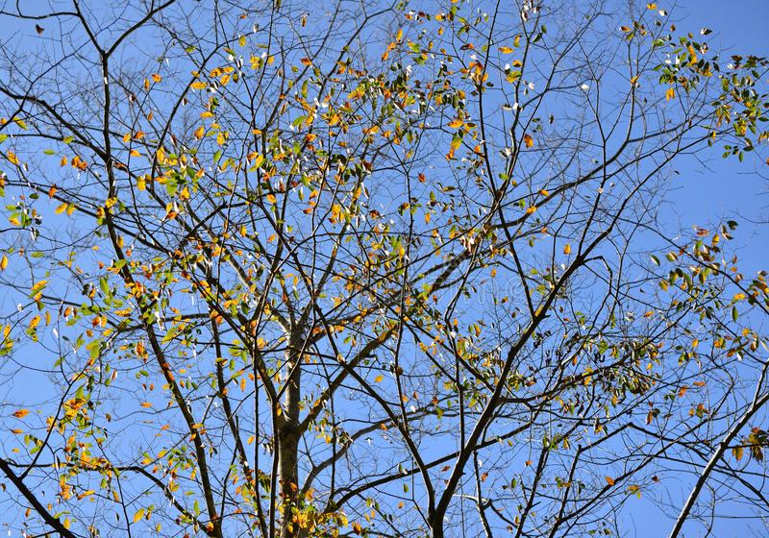

Дарахтларнинг морфологияси
Дарахтлар танаси уруғ униб чиқиши ва ундан ҳосил бўлган ниҳолнинг асосий новдасини ўсиб ривожланиши натижасида шаклланади ва тупроқдаги сувда эриган минерал моддалами илдиз орқали баргларга, баргларда фотосинтез жараёни натижасида ҳосил бўлган органик моддаларни бутун ўсимлик танаси бўйлаб ҳаракатланишини таъминлайди.
Дарахтларнинг вегетатив органлари уларнинг ўсиш ва ривожланишига хизмат қилувчи органлар бўлиб, уларга новда, барг, илдиз киради
Новда дарахт ва буталарнинг ер устки шох-шаббасини ушлаб туришга ёрдам беради. Ниҳолни ўсиб ривожланиш жараёни натижасида унда ёш ёнлама шохлар ўсиб чиқади ва улар ҳам ўз навбатида шохлай бошлайди, бундай бетўхтов шохланиш натижасида дарахтнинг шох-шаббаси ҳосил бўлади.

Slide 4
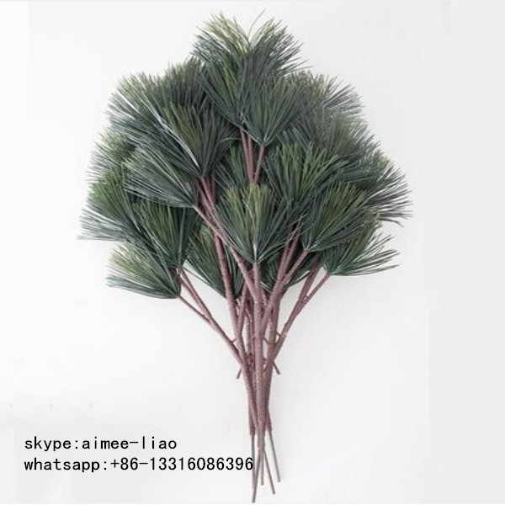
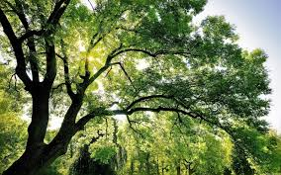
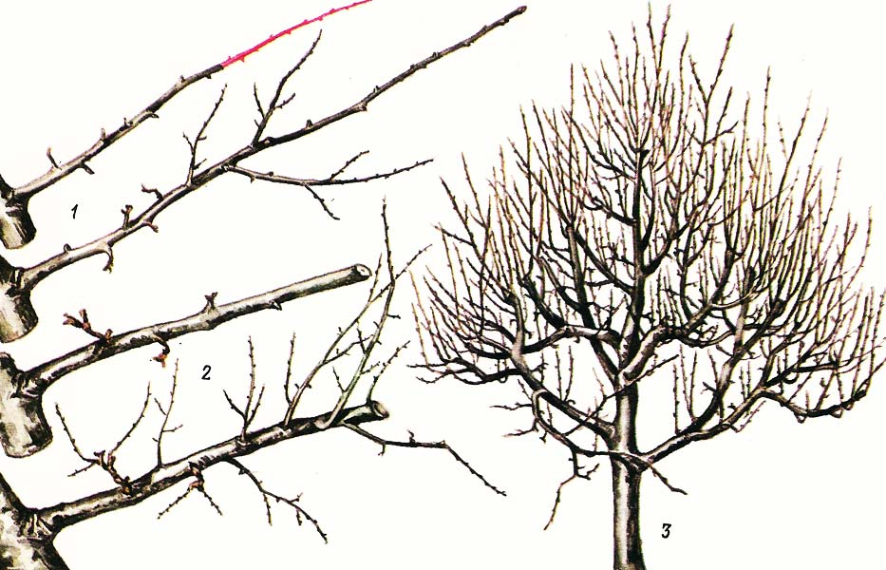
Дарахтлар шох-шаббаси дарахт тури, ёши ва шароитларига боғлиқ ҳолда турлича: шарсимон, зонтиксимон, конуссимон, пирамидал, колоннасимон, мажнунтолсимон шаклга эга бўлади. Шох-шаббасининг зичлигига кўра зич (заранг, эман, жўка, қайрағоч) ва сийрак (гледичия, шумтол) бўлади..

Slide 5

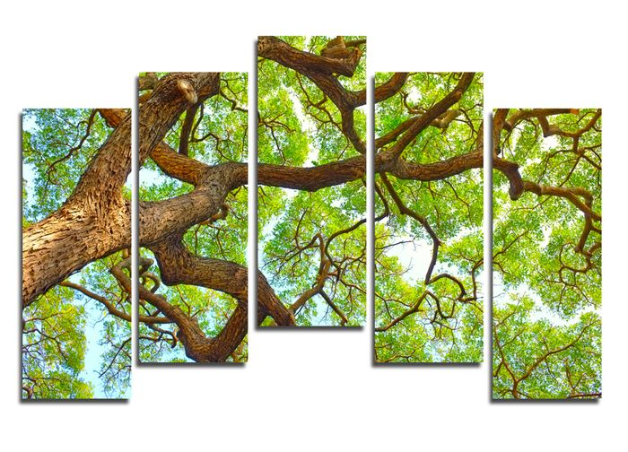
Новда уч қисмдан иборат бўлиб, барг бириккан жой новда бўғими, иккита бўғим оралиғи, новда бўғимидаги барг ва поя орасидаги ҳосил бўладиган бурчак, барг қўлтиғи деб аталади. Новданинг энг юқори нуқтасида ҳамда барг қўлтиғида куртаклар жойлашади
Новдадаги барг бўғимлари орасидаги масофа узун бўлса, новда чўзиқ новда, бўғим ораси калта бўлса калта новда деб аталади. Калта новдаларда барглар ва нинабарглар зич жойлашади (қарағай, тилоғоч, қорақарағай) ҳамда бир пайтда мева ва гуллар ҳам жойлашади (олма, четан, тоғтерак). Новда турли дарахтларда ҳар хил қалинликда бўлган пўстлоқ билан қопланади.

Slide 6
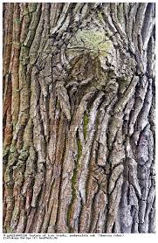
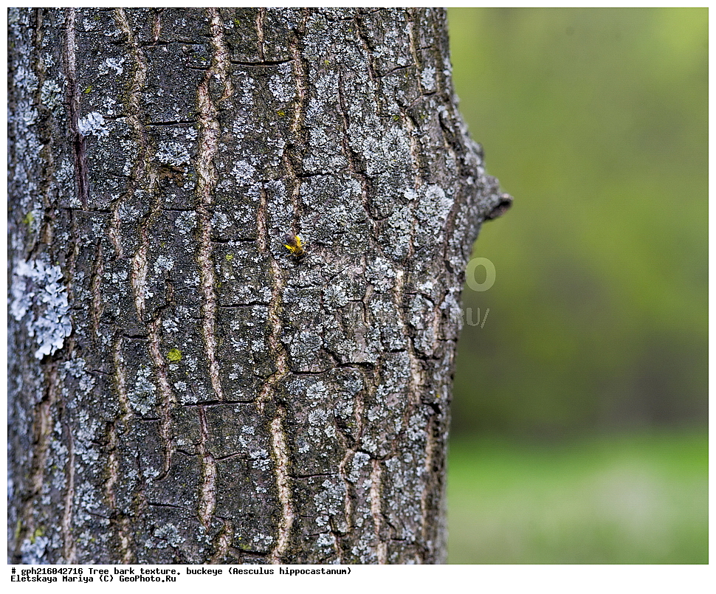
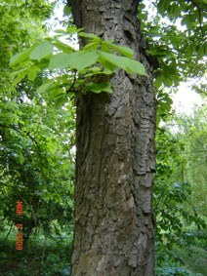
Пўстлоқ
Пўстлоқ оқ, кул ранг, қўнғир ва жигаррангларда б ўлиб, ҳатто бир туп дарахтнинг асосий танаси, кўп йиллик ва бир йиллик новдаларининг пўстлоқлари ранги ҳам бир-биридан фарқланади. У ички тирик тўқималами ташқи ноқулай шароитлар та ъсиридан ҳимоялайди. Ёш дарахтларда пўстлоқ одатда силлиқ бўлиб, кейинчалик д а рах т ёши улғайиши билан дағаллашиб боради. Дарахтларнинг пўстлоғи муҳим морфологик белги сифатида қаралади, унга кўра дарахт турлари бир-биридан фарқланади.

Slide 7
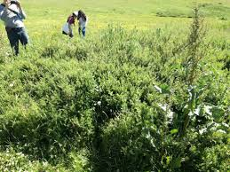
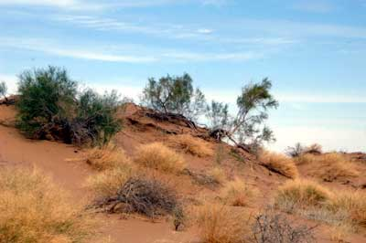
Ёғочлик камбий қавати остида жойлашади. Япроқбаргли дарахтлар ёғочлигида механикавий элементлар деб а та ладиган ёғочлик танаси (найи) кўплаб учрайди. Ёғочли толалар 0,3-1,5 мм узунликдаги ўткир учли ҳужайралардан таркиб топади. Ҳу жайралар девори қалин ва ёғочланган б ўлиб, катта ёшида улар тамомила нобуд бўлади, ички бўшлиғи ҳаво билан тўлиши ё бўлмаса, унда захира моддалар тўпланиши мумкин. Нинабаргли дарахтларда ёғочлик толаси, ўрнида трахеидлар б ўлиб, уламинг девори қалин, б ўшлиқлари кичикдир, бу ҳои уламинг механикавий пишиқлигини оширади. Нинабаргли дарахтлар ёғочида ёғочлик толаси бўлмаганлигидан улар япроқбаргли дарахтламикига нисбатан бўш бўлади.

Slide 8
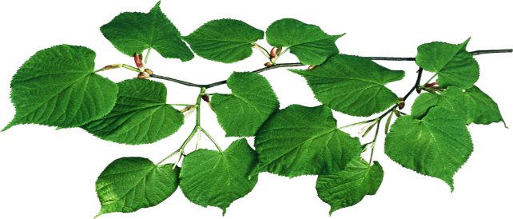
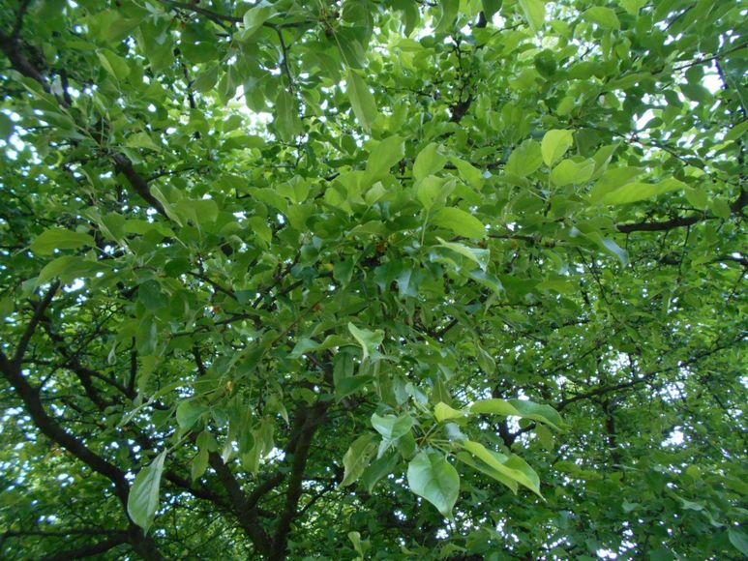
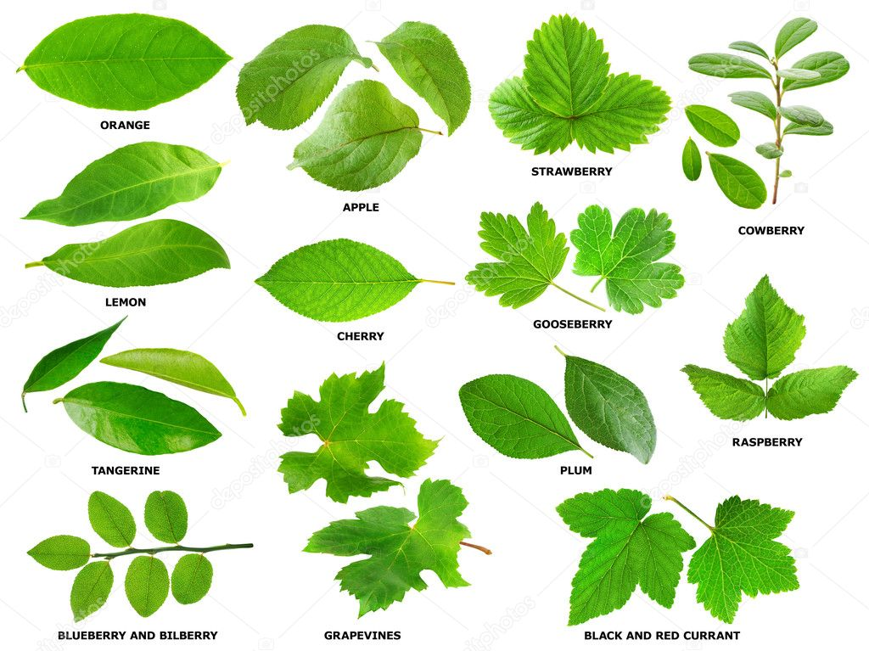
Барг
Барг ўсимликлами қуруқликда яшай бошлаганида шароитга мослашиш натижасида ҳосил б ўлган органидир. У новданинг бошланғич б ўртмаларида ривожланади. Барг барг шапалоғи (пластинкаси), барг банди, барг нови ва ёнбаргчалардан иборат. Аммо бу қисмламинг ҳаммаси баргда доим бўлмаслиги мумкин. Лекин барг пластинкаси доимий қисмлардан биридир.

Slide 9
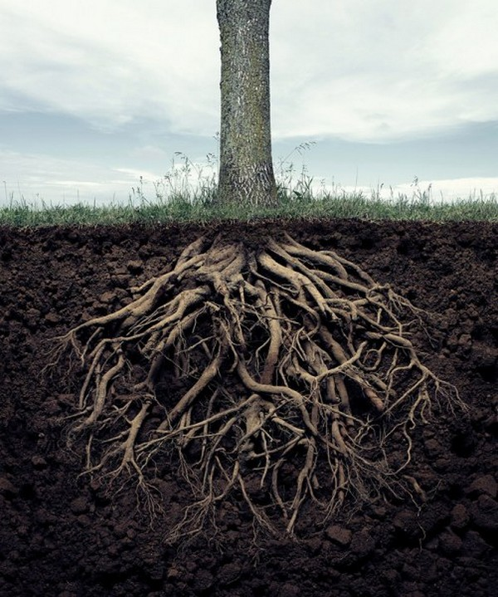
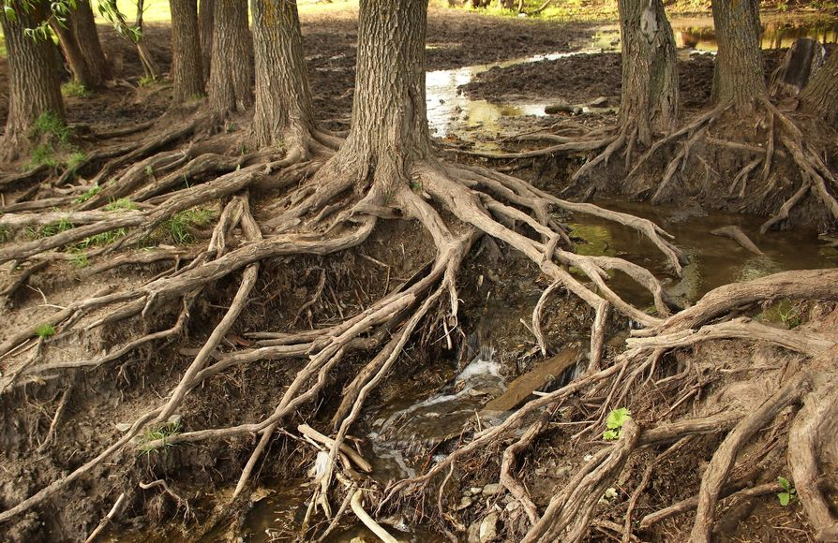
Илдиз.
Илдиз ўсимликлар қуруқликда пайдо бўлиб, янги шароитларга мослашиш жараёнида вужудга келган ва шаклланган. Илдиз бирламчи уруғ униши пайтида муртак илдиз асосида бўлади, ер остига қараб ўсади. Илдизни қуйидаги қисмларга ажратиш мумкин: илдиз қини, б ўлиниш минтақаси, ўсиш минтақаси ва тукли сўриш қисми ва бошқа қисмлар.
Илдиз қини ўсиш нуқтасидаги нозик тўқимани ўраб олиб, уни ташқи ноқулай таъсирлардан сақлайди

Slide 10

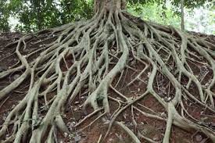
Илдиз ўсимлик ҳаёти учун муҳим ҳаётий функсияларни бажаради, у асосан тупроқ таркибидан сувда эриган озиқ моддалами сўриб олиб ўсимликни ер устки қисмига етказиб беради. Ўсимликни ўсиб ривожланиш даврида унинг илдиз тизими ҳам тез ўсиб тармоқланади ҳамда тупроққа яхши ўмашиб, ўсимликнинг устки қисмини маҳкам тутиб туришга ёрдам беради. ўсимлик уруғи қандай шароитларда унмасин, унинг ўқ илдизи доимо тупроқ ичкарисига қараб ўсади. Бу ҳодиса биологияда «ижобий геотропизм» деб аталади.

Slide 11
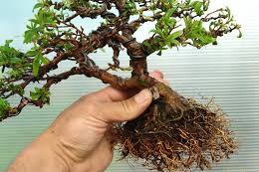
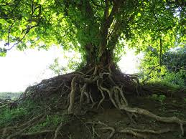
Дарахт-бута ўсимликлар илдизларининг метаморфози вегетатив кўпайиш жараёнида ташқи шароитларга мослашишдан келиб чиққан. Бунда илдизнинг маълум қисми тупроқнинг устки қатламларида тарқалиб, она дарахтдан муайян масофада ер устки новдалар пайдо қилади ва албатта, уламинг автоном илдиз тизими шаклланади. Бу ҳолат бачкилаб кўпайиш дейилади ва бу хусусият ўрмон мелиорациясида қадрланади. Тропик ҳудудларда ботқоқлик ерларда ўсувчи ботқоқ сарвиси, тупроқда кислород етишмаслигидан илдизи ер юзасига тарқалиб ўсади, мангро ўрмонларида дарахт ва буталар ҳам ер устки илдизлар ҳосил қилиб ўсишга мослашган, бундай илдизлар ўсимликни нафас олиш жараёнини яхшилайди.

Slide 12
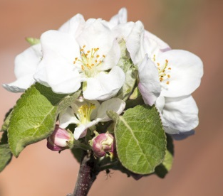
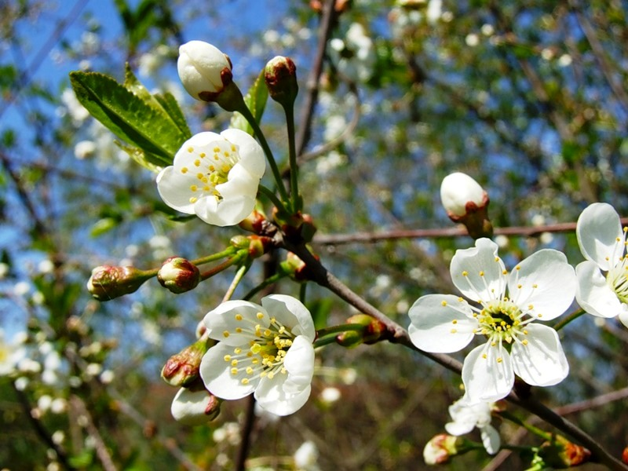
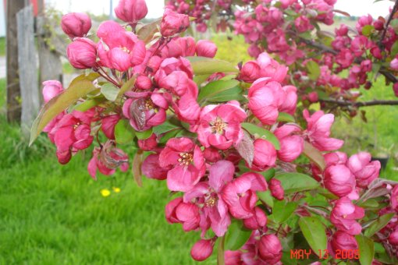
Гул
Гул ўсимликламинг жинсий кўпайиш органи бўлиб, кўриниши ўзгарган новда деб та ърифланади. Унинг ўзгарган барглари гул қисмларини ҳосил қилади. Гул жойлашган новда гулбанд деб аталади, баъзи ўсимликларда у ривожланмайди, бундай гул бандсиз гул деб аталади. Гул косачабарг, тожибарг, чангчи ва уруғчидан таркиб топади. Косачабарглар қ ўшилиб ўсган ёки эркин ҳолда бўлиши мумкин.

Slide 13

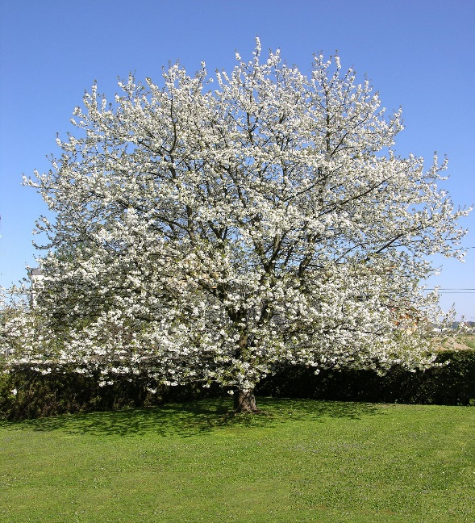
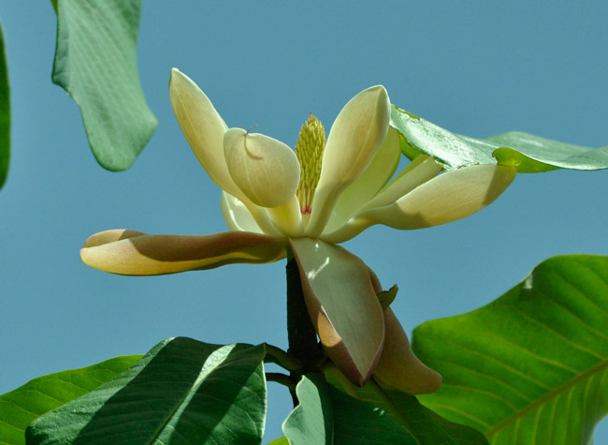
Одатда ёш дарахтларда оталик гуллар, кейинчалик б ўлса, оналик гуллар пайдо бўлади. Дарахтлар асосан четдан, айримлари эса ўзидан чангланади. Айрим жинсли гулламинг икки уйли б ўлиши четдан чангланишни тўлиқ таъмин этади. Ёнғоқнинг бир тупида оталик ва оналик гуллари ҳар хил муддатда очилади, бу ҳодиса дихогамия дейилади, агарда биринчи бўлиб оталик гуллари, сўнгра оналик гуллари очилса протеандрия, аксинча аввал оналик гуллари сўнгра оталик гуллари очилса, протогиния ҳодисаси деб аталади..

Slide 14
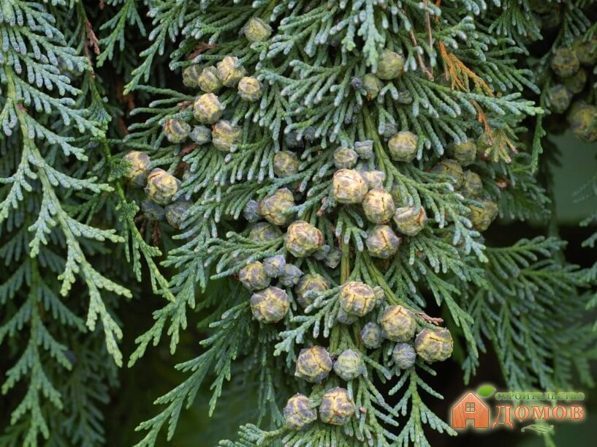
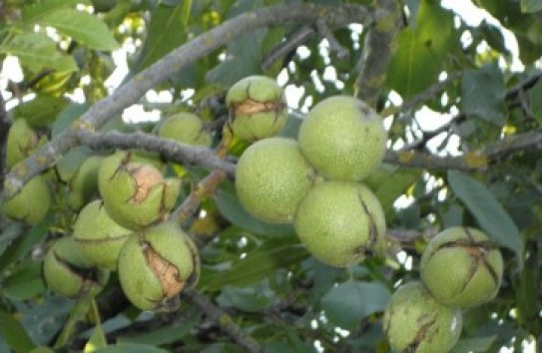
Мева
Мева ёпиқ уругли ўсимликламинг асосий генератив органларидан ҳисобланади. У она ҳужайра уругиангандан кейин тугунчада ривожланади ва уруғ ҳосил қилади.
Мева ривожланишида уруғдан ташқари, гулўрин ва гулқўрғон иштирок этади. Одатда тугунча деворларида мева ҳосил боииб, у қуруқ ва қаттиқ (ёнғоқ пўчоғи) ёки серет (олхўри, олча) боиади. Мевалар морфологик жиҳатдан турли-туман шаклга эга: оддий, сохта мева, йигинди мева ёки мевача, тўплам мева кўринишига эга бўлади, оддий мева гулдаги мавжуд битта уруғчидан ривожланади.

Slide 15

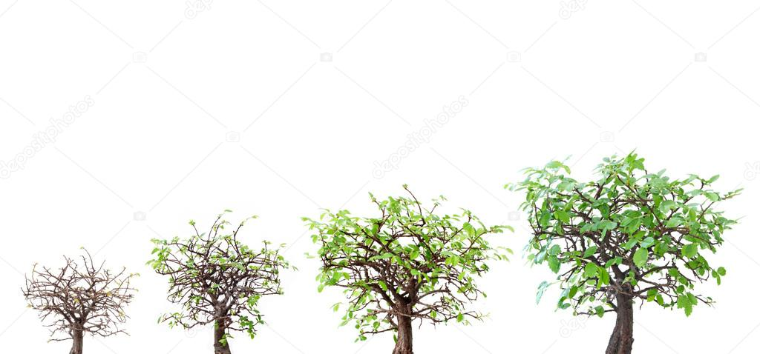
ДАРАХТЛАР ҲАЁТИЙ ШАКЛЛАРИ
Дарахт ва буталар эволюцион ривожланиш даврида ҳамда турли табиий шароитларда ўсиши натижасида уларнинг хилма-хил ҳаётий формалари вужудга келган. Дарахт ўсимликлари турли систематик гуруҳларга мансуб бўлиб, асосан барча очиқ уруғлилар дарахт ўсимликлари ҳисобланади. Лекин ёпиқ уруғлиларга мансуб баъзи оилалар (қорақайиндошлар, толдошлар, раъногулдошлар, дуккакдошлар) таркиби ҳам асосан дарахтлардан иборат. Ўтган геологик даврларда ер шарида папоротниксимонларга мансуб дарахцимон ўсимликлар кенг тарқалган бўлиб, ҳозирда улар қирилиб кетгандир.

Slide 16
Дарахт ўсимликларни қуйидаги категорияларга ажратиш қабул қилинган
биринчи катталикдаги дарахтлар
25 метрдан баланд дарахтлар (қарағай, тилоғоч, қора қарағай,секвойя,евкалипт)
иккинчи катталикдаги дарахтлар
баландлиги 15-25 метр бўлган дарахтлар (оқ қарағай, терак, чинор, қайрағоч)
учинчи катталикдаги дарахтлар
баландлиги 5-7 метр бўлган дарахтлар (писта, тол, шумтол, жийда)
паст дарахтлар
баланд бўйли буталар
ўрта бўйли буталар
2.5 метр баландликда (наъматак,қизил зирк, ирғай, шилви)
паст бўйли буталар
0.5-1 метр
бутачалар
0.5 метр баландликкача ўсиб ривожланади

Slide 17
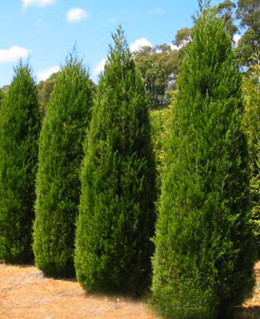
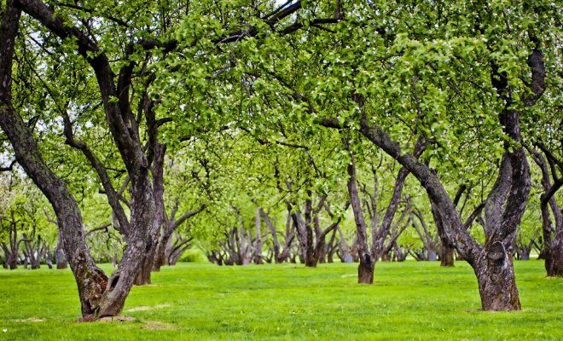
Морфологик белгиларга кўра шаклларнинг турли-туманлиги жуда юқори бўлиши ҳам мумкин. Ўзбекистонда ўсувчи маҳаллий арча турлари ҳам табиатда нинабаргларини ранги, узунлиги, шох-шаббасини шакли тик ўсувчи, шарсимон, конуссимон ва стлантик шаклларни юзага келтирган. Дарахтларнинг кўп тарқалган ва асосий типи бир танали дарахтлардир. Улар яққол кўзга ташланувчи ва яхши ривожланган ягона танага эга бўлиб, муайян баландликда шохланади ва шох-шабба ҳосил қилади.

Slide 18
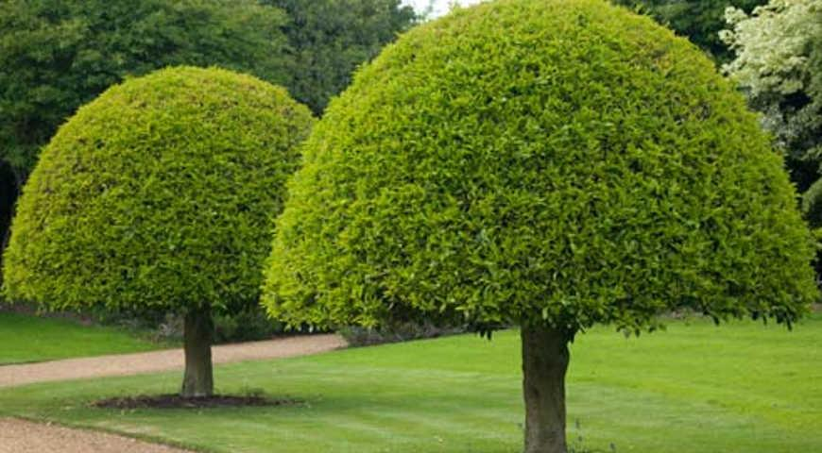
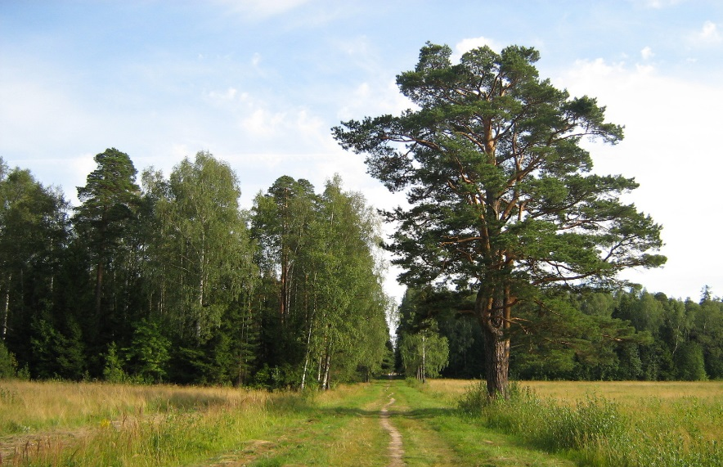
Бир танали ва кўп танали дарахт шакллари ирсий белгилар сифатида авлоддан-авлодга ўтади, лекин баъзи ҳолларда ташқи шароит таъсирида ўзгариши ҳам мумкин. Масалан кўпгина дарахтларнинг (қарағай, терак, эман) ўрмонда ва очиқ майдонларда ўсувчи нусхалари бир-биридан фарқ қилади: очиқ майдонларда ўсувчи дарахтлар танаси йирик, ён атрофга кучли шохланган бўлиб, бўйи унчалик баланд бўлмайди, аксинча ўрмонда ўсувчи дарахтлар яшаш учун ички рақобат кураши оқибатида кучли ўсиб, баланд бўйли ва текис ривожланган танага эга бўлади.

Slide 19
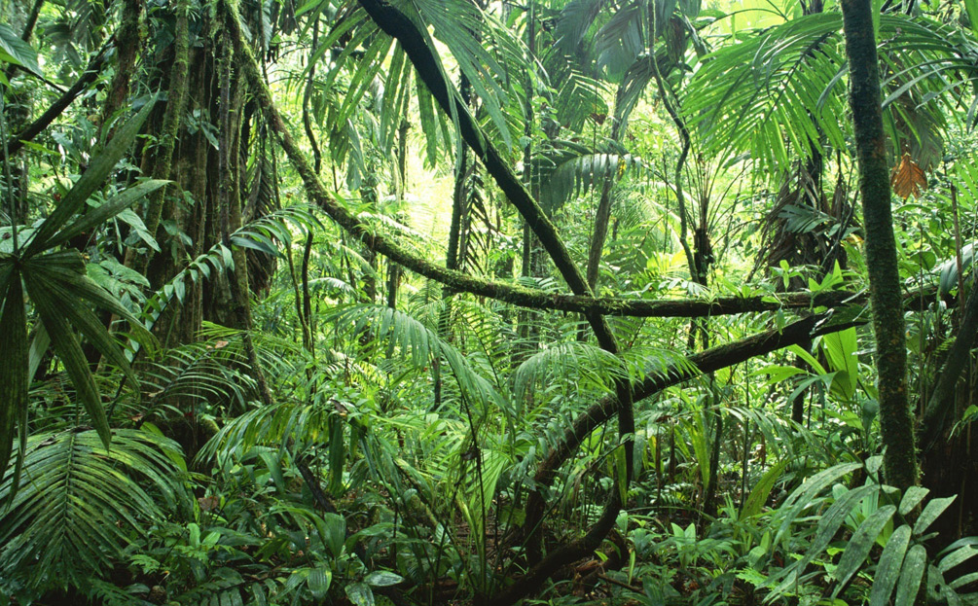
Юқорида кўрсатиб ўтилган дарахт ўсимликлари типларидан ташқари лианалар ва ер бағирлаб ўсувчи ўсимлик типлари мавжуддир. Лианалар ўз танасини мустақил кўтариб туриш қобилиятига эга эмасдир, шу сабабли улар чирмовуқлар ёрдамида дарахт ва буталарнинг шох-шаббаларига ўралиб, дарахт шохларидан тирговуч сифатида фойдаланиб, 30-40 метр узунликкача ўсади.

Slide 20


Фенокузатув ва унинг аҳамияти тарихи
Дарахт ўсимликлари ҳаётидаги фаслий ўзгаришлар иқлим шароитларига чамбарчас боғлиқ ҳолида кечади. Бу ҳодисаларни ва уларни ўзаро муносабатларини ўрганиш катта амалий аҳамиятга эгадир, чунки улар турли иқлим шароитларида, турли даврларда кечади. Ўсимликлар ҳаётида содир бўладиган фаслий ҳодисаларни ўрганадиган фан фенология яъни грекча фаиномал – ҳодиса, логос – фан деган маънони англатади

Slide 21
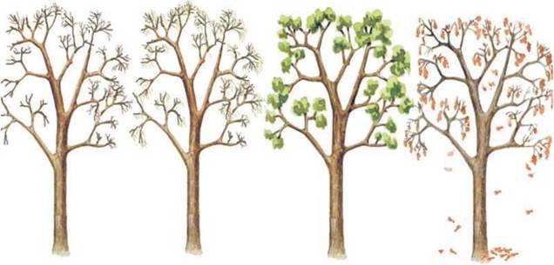
Дарахт ва бута ўсимликларининг фаслий ўзгаришлари асосан Ботаника боғи, дендропарклар ва ўсимликшунослик бўйича тажриба стансияларида кузатилади, улар асосан нафақат маҳаллий турлар, балким интродуксия қилинган турларда ҳам бу ўзгаришларни ўрганишда қуйидаги муҳим масалалар ҳал этилади.
-дарахт ва бута турларининг уруғлари ва кўчатлари қайси географик зонада қандай муддатларда сепилиши ва экилиши, уларни гуллаш муддатлари, гуллашининг давомийлиги, уруғ ва меваларини этилиши, ҳосилдорлиги, меваларини тўкилиши, уруғларини тарқалиши ва шу каби бир қанча амалий масалаларга аниқлик киритилади.

Slide 22
ЭЪТИБОРИНГИЗ
УЧУН
РАХМАТ !

